Slide 1
合力为零不一定不转动
合力不为零不一定转动

Slide 2
4.2.1 力矩
力 作用在刚体上点 P , 且在转动平面内
对转轴 Z 的力矩
O
*
P
若力 不在转动平面内
合力矩等于各分力矩的矢量和
O

Slide 3
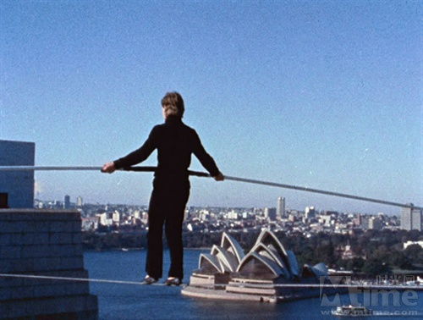
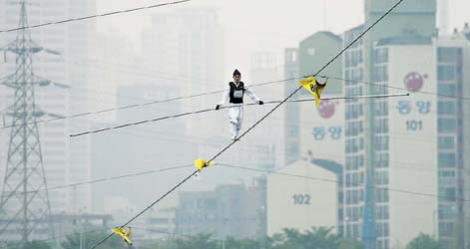
竿子长些还是短些较安全？
非专业训练，请勿模仿

Slide 4
4.2.2 刚体绕定轴转动的角动量定理
刚体绕定轴转动的角动量
质元P 对Z 轴的角动量为
(刚体绕定轴转动的角动量)
刚体的转动惯量
刚体对某转轴的转动惯量 J 等于刚体内每个质点的质量与这个质点到该转轴垂直距离平方乘积之和。

Slide 5

4.2.3 转动惯量的计算
1 刚体由分离质点组成：
2 组成刚体的质点为连续分布：
为质元到转轴之间的垂直距离

Slide 6
z
例1 计算质量为m，长为l 的细棒绕一端的转动惯量。
dm
解：
o
O
x
x
dx
O
平行轴定理
O´
质量为 的刚体，如果对其质心轴的转动惯量为 ，则对任一与该轴平行，相距为 的转轴的转动惯量
C
O

Slide 7
例2
试求一质量为m，半径为R的均质细圆环对通过其中心且垂直于环面的转轴的转动惯量。
解：
在圆环上任取质量为dm 的线元
例3 一质量为 、半径为 的均匀圆盘，求通过盘中心 O 并与盘面垂直的轴的转动惯量 .
圆环质量
O
O
圆环对轴的转动惯量
R

Slide 8
4.2.4 刚体定轴转动的角动量定理
由质点系的角动量定理，可得
刚体对定轴的角动量定理：
在某一时间段内，作用在刚体上的冲量矩等于刚体的角动量增量。
转动定律
刚体定轴转动的角加速度与它所受的合外力矩成正比 ，与刚体的转动惯量成反比 .

Slide 9
竿子长些还是短些较安全？
非专业训练，请勿模仿

Slide 10


Slide 12
质量分别为m和2m、半径分别为r和2r的两个均匀圆盘，同轴地粘在一起，可以绕通过盘心且垂直盘面的水平光滑固定轴转动，对转轴的转动惯量为9mr² / 2，大小圆盘边缘都绕有绳子，绳子与圆盘边缘无相对滑动，绳子下端都挂一质量为m的重物，如图所示．求盘的角加速度的大小．
解：受力分析如图．以垂直纸面指向外为转轴正方向

Slide 13



Slide 15



例 质量为m_{A}的物体A 静止在光滑水平面上，和一质量不计的绳索相连接，绳索跨过一半径为R、质量为m_{C}的圆柱形滑轮C，并系在另一质量为m_{B} 的物体B上，B 竖直悬挂．滑轮与绳索间无滑动， 且滑轮与轴承间的摩擦力可略去不计．(1)两物体的线加速度为多少？ (2)水平和竖直两段绳索的张力各为多少？
A
C
B

